Slide 1
SISTEMA DE GESTIÓN DE CONTENIDOS (CMS)
Grupo 4
Miroslava Genkova Laura Lorenzo
Natalia de la Fuente Andrés Rodríguez
Diana Limaylla

Slide 2
ÍNDICE:
Descripción del tipo de tecnología
Fuentes de información: documentos
3. Fuentes de información: cursos no gratuitos
4. Fuentes de información: cursos gratuitos
5. Ayudas para estudiar las tecnologías
6. Recursos para implementar las tecnologías
7. Conclusiones

Slide 3


1. DESCRIPCIÓN DEL TIPO DE TECNOLOGÍA
¿Qué es un sistema de gestión de contenidos?

Slide 4


2.1. FUENTES DE INFORMACIÓN SOBRE EL TIPO DE TECNOLOGÍA EN GENERAL
Introducción al Diseño Web
Dos partes: Generales y Avanzados
Taller de Diseño Web
39 temas
Es un webinar para principiantes
Un vídeo, presentación y preguntas contestadas

Slide 5

2.1. FUENTES DE INFORMACIÓN SOBRE EL TIPO DE TECNOLOGÍA EN GENERAL
Especializado en cursos CMS
Sobre Joomla, WordPress, Drupal, Prestashop, PHP, Moodle, Artisteer y Blogs
Curso a distancia completo
Experto en Drupal, WordPress y Joomla
Precio: 420 €
4 módulos
Incluye materiales didácticos

Slide 6

2.2. FUENTES DE INFORMACIÓN SOBRE WORDPRESS

Slide 7


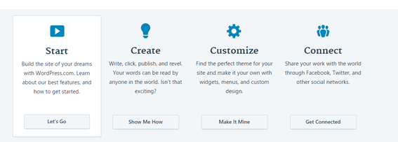
2.3 FUENTES DE INFORMACIÓN SOBRE WORDPRESS
· Descargar
· Instalación:
-Instalación en 5 minutos
-Instalar solo el idioma
-Actualizar
-Cambios en los temas
https://en.support.wordpress.com/
https://es.wordpress.org/

Slide 8

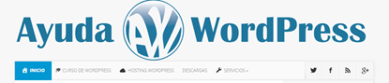
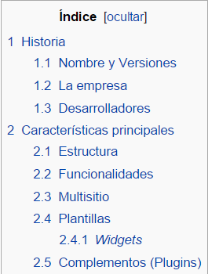
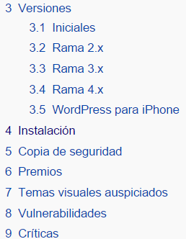
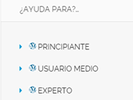
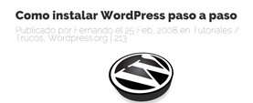
2.3 FUENTES DE INFORMACIÓN SOBRE WORDPRESS
http://ayudawp.com/
http://ayudawp.com/como-instalar-wordpress-paso-a-paso/
https://es.wikipedia.org/wiki/WordPress

Slide 9
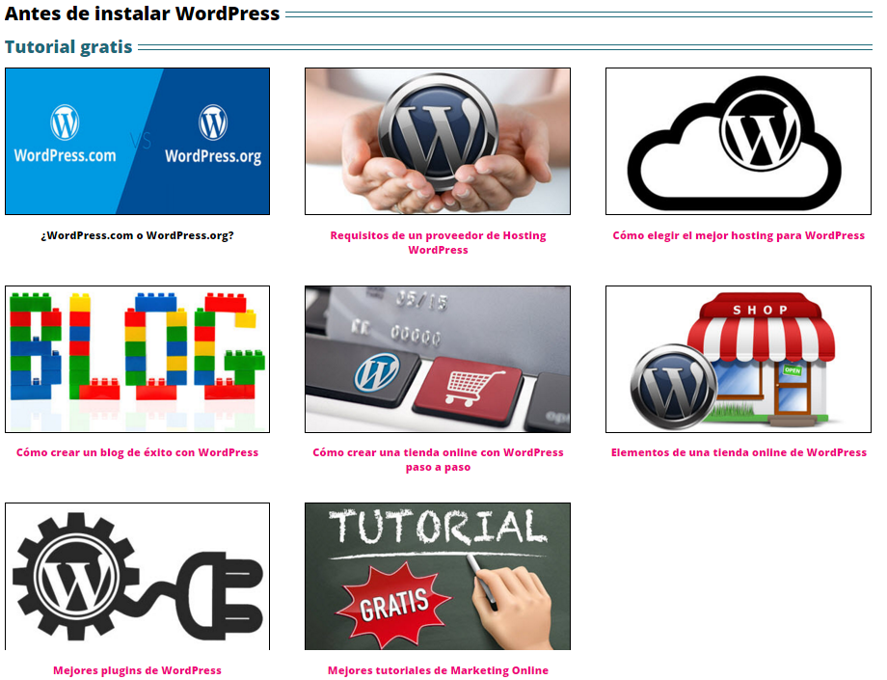
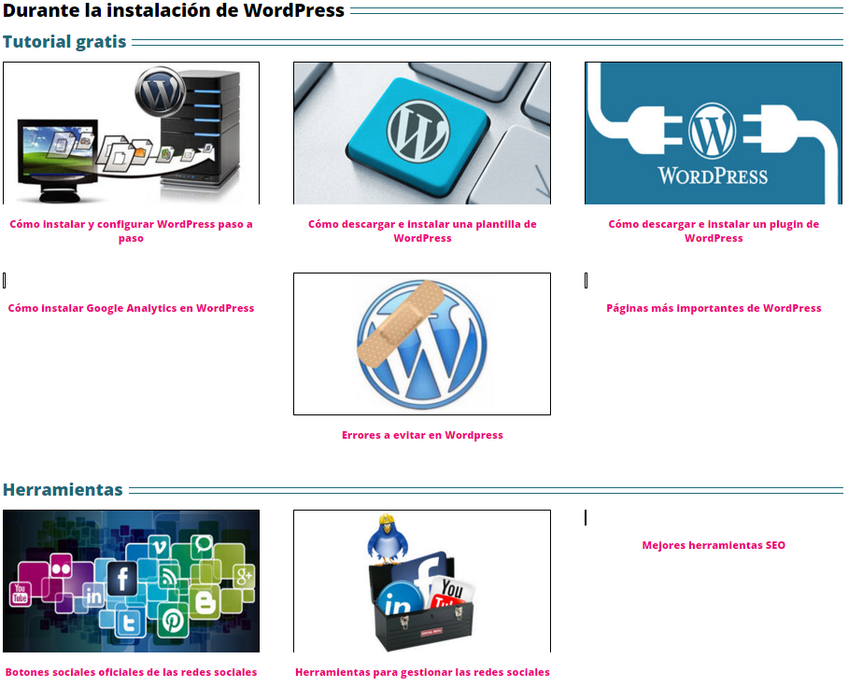
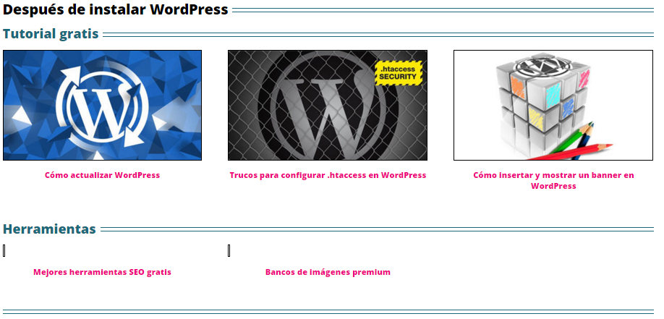
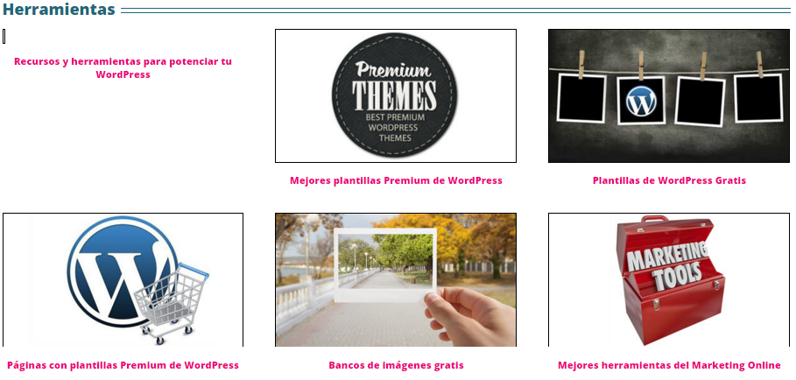
2.3 FUENTES DE INFORMACIÓN SOBRE WORDPRESS
http://ignaciosantiago.com/tutorial-wordpress/

Slide 10
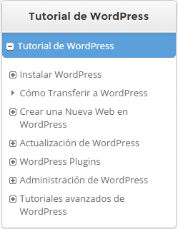
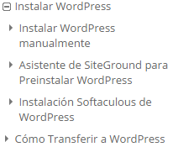
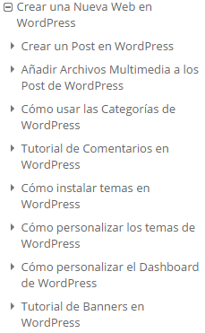
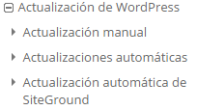
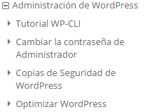
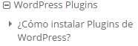
2.3 FUENTES DE INFORMACIÓN SOBRE WORDPRESS
https://www.siteground.es/tutoriales/tutorial-wordpress/

Slide 11
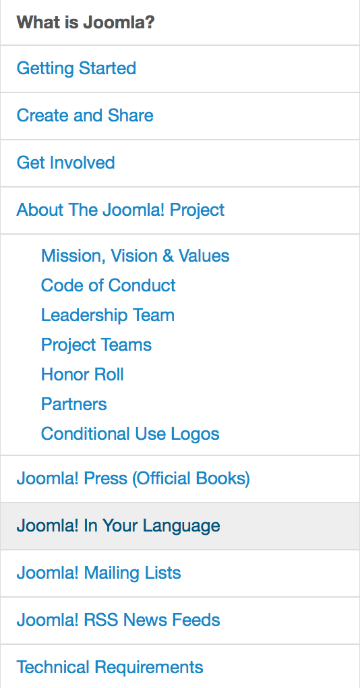

2.3 FUENTES DE INFORMACIÓN SOBRE JOOMLA

Slide 12
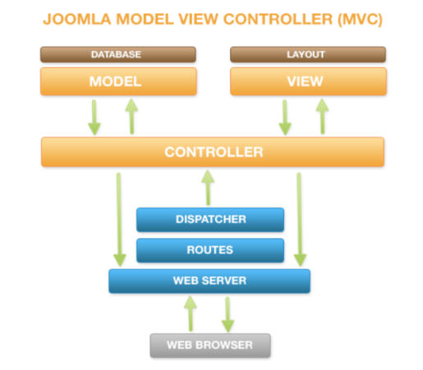

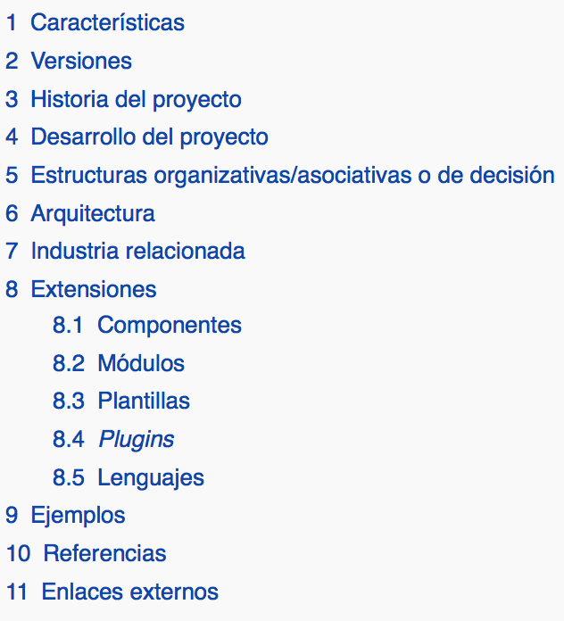
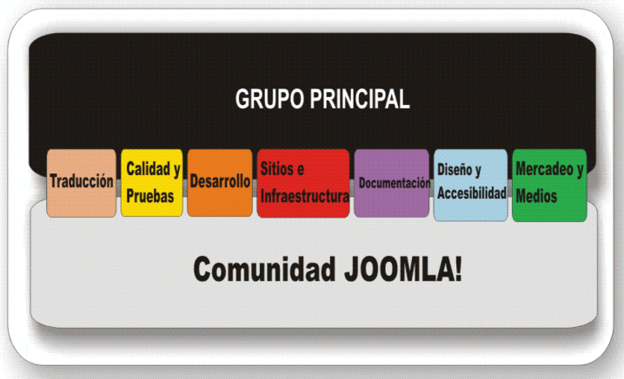
2.3 FUENTES DE INFORMACIÓN SOBRE JOOMLA

Slide 13


2.3 FUENTES DE INFORMACIÓN SOBRE JOOMLA
- ¿Qué es Joomla?
- ¿Quiénes pueden usar Joomla?
- ¿Qué sitios pueden crearse en Joomla?
- Datos técnicos
- ¿Qué es Joomla?
- Gestión de websites Joomla (hosting, instalación, plantillas, tutoriales, …)
- Colaboradores de Joomla
- Eventos sobre Joomla.
- FAQ sobre Joomla .

Slide 14
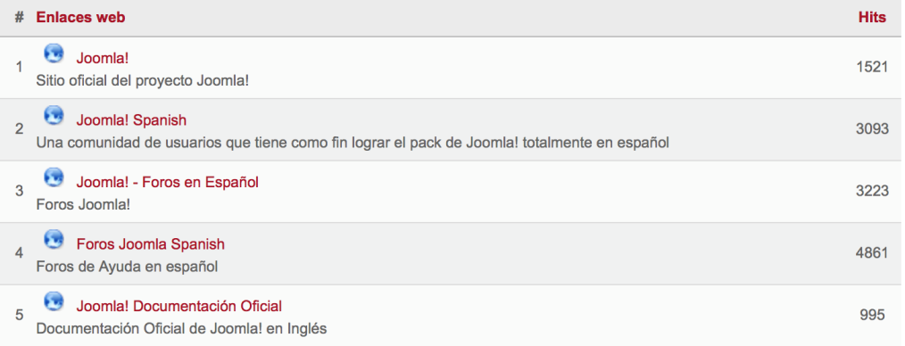



2.3 FUENTES DE INFORMACIÓN SOBRE JOOMLA

Slide 15


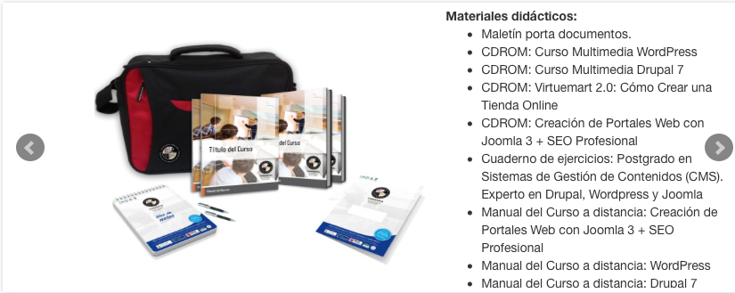

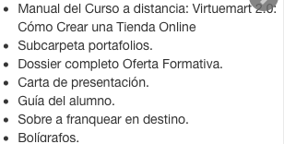
3. FUENTES DE INFORMACIÓN: CURSOS NO GRATUITOS
3.1 CURSOS NO GRATUITOS SOBRE LA TECNOLOGÍA EN GENERAL:
Postgrado en Sistemas de Gestión de Contenidos (CMS). Experto en Drupal, Worpress y Joomla
Curso online de 600 horas
Precio: 420€

Slide 16


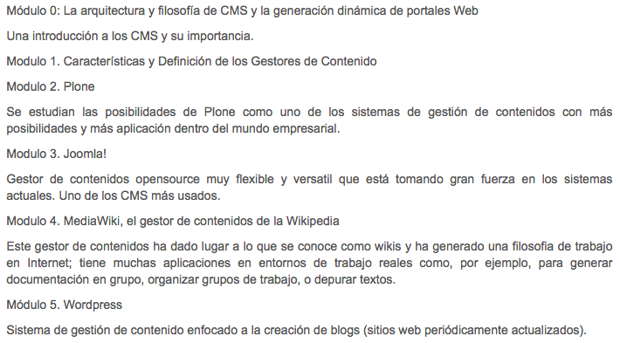
3.1 CURSOS NO GRATUITOS SOBRE LA TECNOLOGÍA EN GENERAL:
Gestión de Contenidos (CMS) y Configuración de Portales Web con Software Libre
Curso online de 150 horas
Precio: 300€

Slide 17

UDEMY
3.2.1 CURSOS NO GRATUITOS DE WORDPRESS
Aprendizaje de calidad on-line y apto para todos los públicos

Slide 18
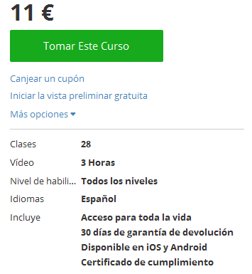
APRENDE WORDPRESS SIN CONOCIMIENTOS PREVIOS Y GANA DINERO
CONTENIDO
-Primeros pasos
-Creación de contenido
-Configuración de WordPress
-Plugins
-Seguridad
-WooComerce

Slide 19
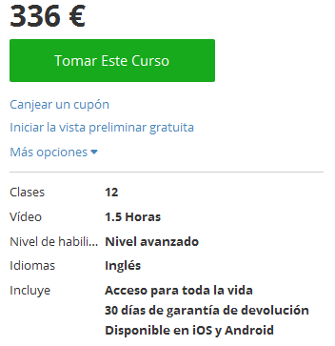
SEO FOR WORDPRESS [EXPERT]: STEP BY STEP SEO BLUEPRINT
CONTENIDO
How To Get Backlinks Using RSS Feeds
Piggyback Method
Tiered Backlinks
Backlink Indexing

Slide 20

3.3. CURSOS NO GRATUITOS DE JOOMLA
De nivel básico: (99€ + IVA)
Cupón 25% dto montar Joomla
2 e-books Joomla 1.6.x y Joomla 1.5.x en español
Modo presencial u on-line
Duración: 10 horas
Avanzado: (125€ + IVA)
10% dto. ex-alumnos
Duración: 8h, sábados: presencial
Grupos: 5-12 alumnos

Slide 21


3.3. CURSOS NO GRATUITOS DE JOOMLA
Curso Avanzado: 200€ + IVA
Duración: 8 horas
Modalidad Presencial
Curso Creación Web Joomla: 29€
Curso Intensivo + opción dominio (1 año): 49€

Slide 22


3.3. CURSOS NO GRATUITOS DE JOOMLA
Curso Joomla 2.5: 24€
Duración: 3 meses
Exámenes presenciales
Certificado por Ministerio de Educación
Curso a domicilio Joomla 3.3
Duración: 10 horas
Precio: 150€; 18€/1h.

Slide 23


3.3. CURSOS NO GRATUITOS DE JOOMLA
Curso iniciación Joomla: 125€; 1h./25€
Duración: 6 horas
Clases para temas concretos
Taller presencial Joomla
Duración: 5 horas
Precio: 150€
50% dto. Si se inscribe antes de 04/06/16

Slide 24

4. CURSOS GRATUITOS DE CMS

Slide 25
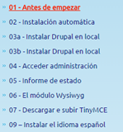
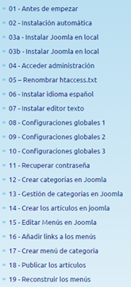
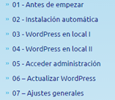
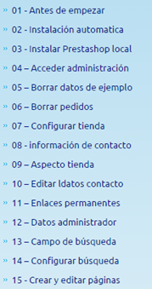
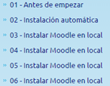
4.1 CURSOS GRATUITOS DE CMS
www.cursocms.com

Slide 26
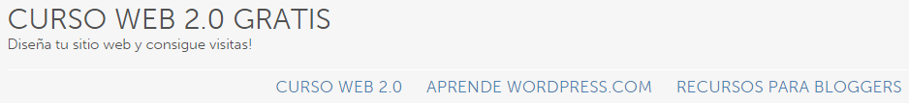
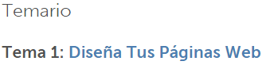
4.1 CURSOS GRATUITOS DE CMS
50 páginas
60 videotutoriales
http://cursowebonline.com/

Slide 27
4.1 CURSOS GRATUITOS DE CMS
Moodle
Edu 2.0
http://www.adelat.org/media/docum/moodle/
http://www.vidadigital.net/blog/2008/08/04/guas-sobre-edu-20/
http://www.adelat.org/media/docum/moodle_18/
Drupal
Joomla
http://vcecommerce.com/index.php?option=com_seyret&task=videocatlist&catid=28&Itemid=2
http://blog.educastur.es/sofwarelibre/2008/04/19/curso-online-de-joomla-sesion-1-el-primer-vistazo-a-joomla/
http://blog.educastur.es/sofwarelibre/2009/07/12/curso-online-de-joomla-15-lo-primero-instalar-un-buen-editor/
http://cursos.cepcastilleja.org/mod/forum/discuss.php?d=11835

Slide 28


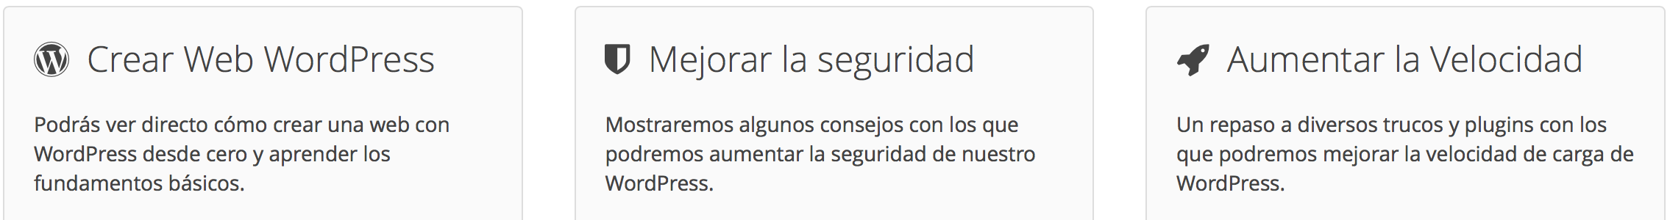
4.2 CURSOS GRATUITOS DE WORDPRESS
- Modalidad: Online
- Duración: 50 min
- Objetivo: crear y gestionar un sitio web utilizando WordPress 3.
- Titulación: Doble Titulación Expedida por CURSOSGRATUITOS BUSINESS SCHOOL y Avalada por la Escuela Superior de Cualificaciones Profesionales
- Modalidad: Online
- Duración: 60 min (Crear web), 45 min (mejorar la seguridad) y 30 min (aumentar la velocidad)

Slide 29



4.2 CURSOS GRATUITOS DE WORDPRESS
- Modalidad: Online
- Duración: 10 lecciones.
- Objetivo: crear y gestionar un blog con WordPress3.
- Modalidad: Online
- Duración: 11 lecciones en video.
- Objetivo: Iniciación a Wordpress
- Modalidad: Online (YouTube)
- Duración: 1 hora
- Objetivo: cómo desarrollar una página web con WordPress.

Slide 30



4.2 CURSOS GRATUITOS DE WORDPRESS
- Modalidad: Online
- Duración: 24 lecciones.
- Objetivo: instalación, configuración, edición y actualización de websites basadas en WordPress.
- Modalidad: Online
- Duración: 3 horas distribuidas en 34 lecciones.
- Objetivo: Dominar Wordpress sin programación.
- Modalidad: Online
- Duración: 10 lecciones
- Objetivo: crear tu propia web con WordPress

Slide 31
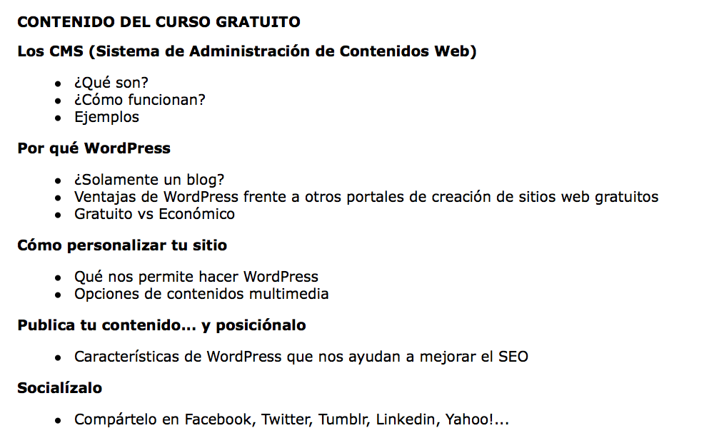
4.2 CURSOS GRATUITOS DE WORDPRESS
- Modalidad: Presencial
- Duración: 10 lecciones
- Objetivo: crear tu propia web con WordPress

Slide 32


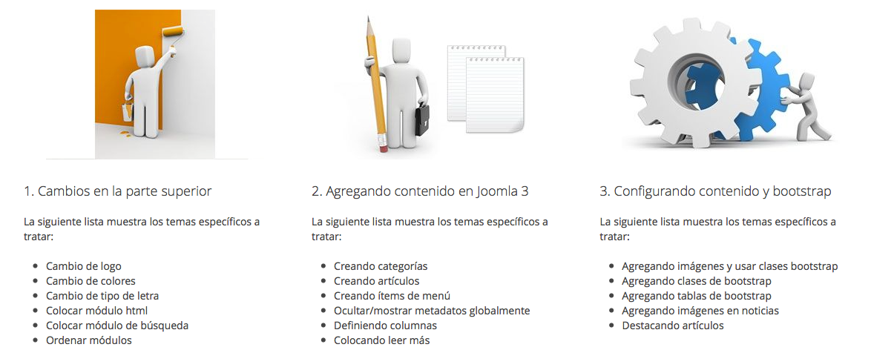

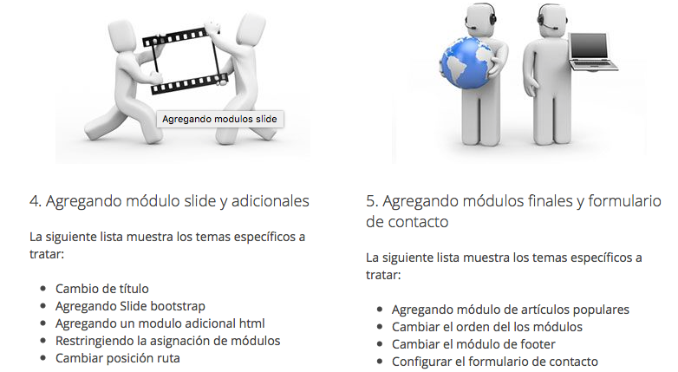
4.3 CURSOS GRATUITOS SOBRE JOOMLA:
Online
4 unidades
¿Qué es?, Instalación, Administración, Módulos y componentes.
Online, formato vídeo
5 temas
Curso de construcción de un sitio web desde cero con Joomla 3

Slide 33

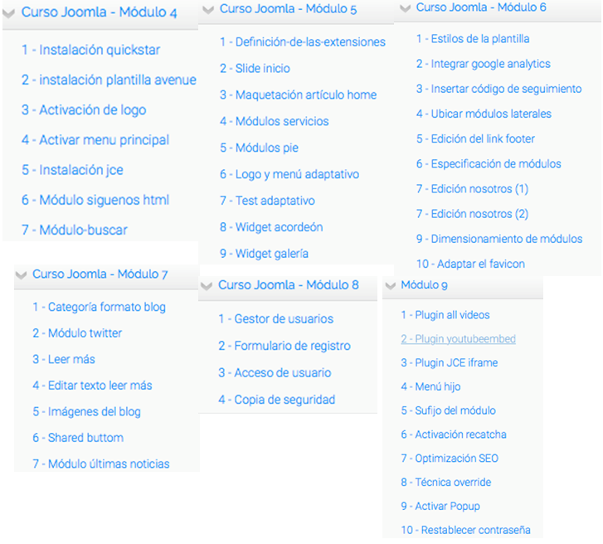

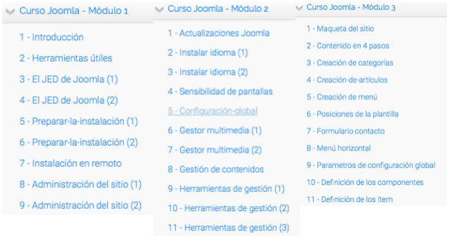
4.3 CURSOS GRATUITOS SOBRE JOOMLA:
Online, formato vídeo
9 módulos
Curso avanzado

Slide 34

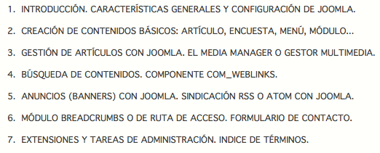
4.3 CURSOS GRATUITOS SOBRE JOOMLA:
Online
150 horas entre lecturas y ejercicios
7 temas
Creación y administración web: Joomla desde cero

Slide 35
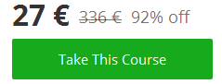
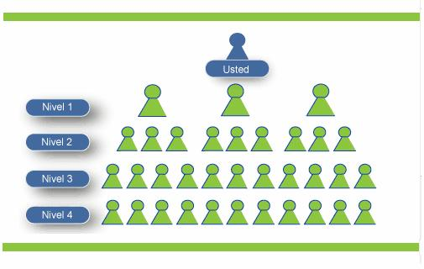
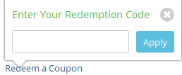
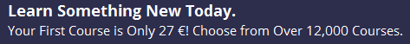
5. AYUDAS AL ESTUDIO
Cupones
Referidos

Slide 36
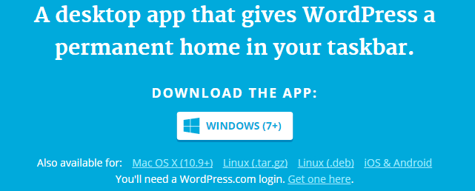
6.1.1 RECURSOS GRATUITOS DE WORDPRESS
desktop.wordpress.com

Slide 37
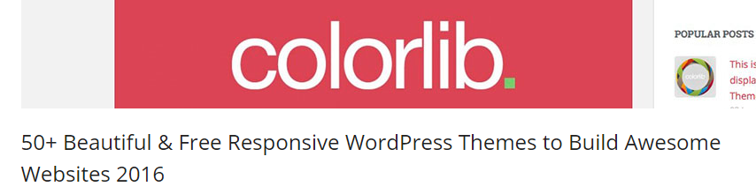
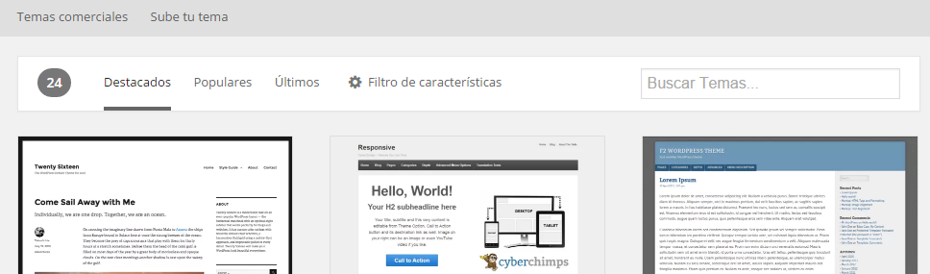
6.1.1 RECURSOS GRATUITOS DE WORDPRESS
colorlib.com/wp/free-wordpress-themes/
es.wordpress.org/themes/

Slide 38
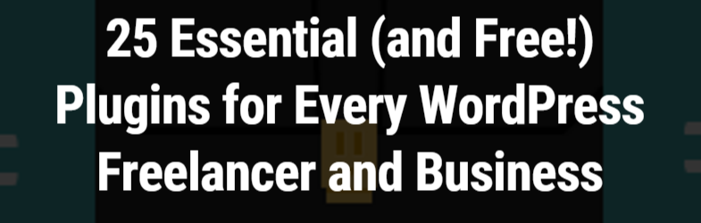
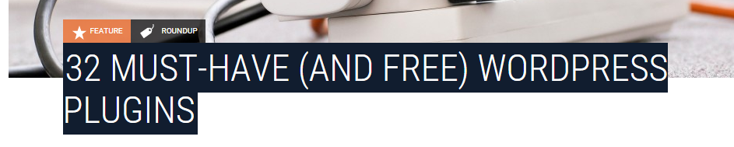
6.1.1 RECURSOS GRATUITOS DE WORDPRESS
premium.wpmudev.org/blog/free-plugins-wordpress-freelancers-business/
http://torquemag.io/2015/09/32-must-free-wordpress-plugins/

Slide 39
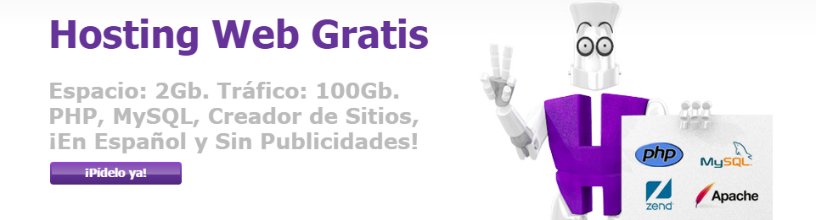

6.1.1 RECURSOS GRATUITOS DE WORDPRESS
hostinger.es
2freehosting.com

Slide 40


6.1.2 RECURSOS NO GRATUITOS DE WORDPRESS
Codecanyon.net
Themeforest.net

Slide 41


6.1.2 RECURSOS NO GRATUITOS DE WORDPRESS
Pro Plugin Directory
Codeable

Slide 42

6.1.2 RECURSOS NO GRATUITOS DE WORDPRESS
Wpcurve.com
Envato Studio

Slide 43



6.2.1 RECURSOS NO GRATUITOS DE JOOMLA:
http://yootheme.com/zoo/
119€ por 6 meses, 179€ por 12 meses
Mayor facilidad de uso y estructuración con multitud de apps.

Slide 44


6.2.1 RECURSOS NO GRATUITOS DE JOOMLA:
http://yootheme.com/widgetkit/
39€ 6 meses, 59€ 12 meses
Creador fácil de widgets y páginas completas.

Slide 45



6.2.1 RECURSOS NO GRATUITOS DE JOOMLA:
https://weeblr.com/joomla-seo-analytics-security/sh404sef
44$ 1 año
SEO, seguridad y analíticas
https://weeblr.com/plan/login/josetta-fast-and-effective-translations-one-year
49$ 1 año
Gestión multilenguaje y de traducción

Slide 46



6.2.2 RECURSOS GRATUITOS DE JOOMLA
StackExchange
GitHub
YouTube

Slide 47

7. CONCLUSIONES
Cantidad de información
Variedad en el aprendizaje

Slide 48

GRACIAS

